Slide 2
Причин сбоев и нарушений в организме очень много, одна из наиболее важных – это экология. Организм человека с течением жизни накапливает в себе вредные вещества, которые приводят к развитию хронических заболеваний.
Лечебная минеральная вода «Донат Mg» помогает справиться с нарушением обмена веществ и заболеваниями ЖКТ. Очищение организма с ее помощью способно оздоровить ваш организм и улучшить самочувствие. Очищение организма полезно не только для профилактики различных заболеваний, оно помогает справиться с уже имеющимися, и является хорошим подспорьем в укреплении здоровья. С помощью очищения организма, можно избавиться от токсинов и шлаков, избыточного веса, улучшить состояние кожи. Еще один серьезный повод для очищения организма – это аллергические реакции. Все это, как правило, побуждает нас всерьез заняться своим здоровьем.

Slide 3
Вода «Донат Mg» совершенно уникальна по своему
минеральному составу и содержанию магния (Mg).
По завершении одного курса приема минеральной воды
«Донат Мg» при сохранении привычного режима
питания и без изменения вкусовых пристрастий многие
отмечают снижение веса в среднем на 2-8 кг.
Как минеральная вода «Донат Mg» помогает при гастрите?
Уникальный минеральный состав природной воды «Донат Mg» имеет повышенное содержание магния. За счет этого людям, страдающим гастритом, вода помогает избавиться от его основных симптомов. «Донат Mg» может применяться как в рамках общей профилактики желудочно-кишечного тракта, так и для устранения определенных недугов, провоцирующих ухудшение работы желудка и кишечника. При постоянном применении в сочетании с основной терапией вода «Донат Мg» способствует устранению спазмов и улучшению кровообращения
«Донат Мg» в сочетании с основной терапией способствует нейтрализации кислотности, снижению возникновения спазмов, стимулированию перистальтики, улучшению кровообращения, регенерации слизистой желудка и кишечника.

Slide 4
Лечение сахарного диабета. В процессе развития сахарного диабета большая роль отводится быстроте поступления инсулина в кровь. Благодаря уникальному составу воды «Донат Мg» быстро попадает из желудка в кишечник и способствует стимулированию выработки инсулина. А прием «Донат Мg» за 15-20 минут до еды подготавливает организм к приему пищи, и обменные процессы постепенно приходят в норму, и эффект после курса приема наблюдается не менее 3-4 месяцев.
Входящий в состав минеральной воды «Донат Мg» магний способствует не только улучшению процесса выработки инсулина и нормализации обмена веществ, но и частичному устранению некоторых других явлений, которыми часто сопровождается сахарный диабет: повышенное артериальное давление; сбои работы желудка.
Очень важно соблюдать режим применения «Донат Mg»: строго за 15-20 мин. до еды, натощак 150-200 мл; три раза в день. Слегка подогреть воду для лучшей усваиваемости компонентов. Курс приема от 4 до 6 недель.
При наличии сопутствующих заболеваний курс приема (режим, дозировку, температуру) желательно согласовать с врачом.

Slide 5
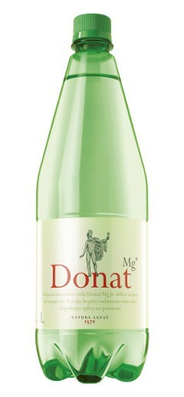
1 .в пластиковой бутылке
0,5 л. в пластиковой бутылке

